Slide 1

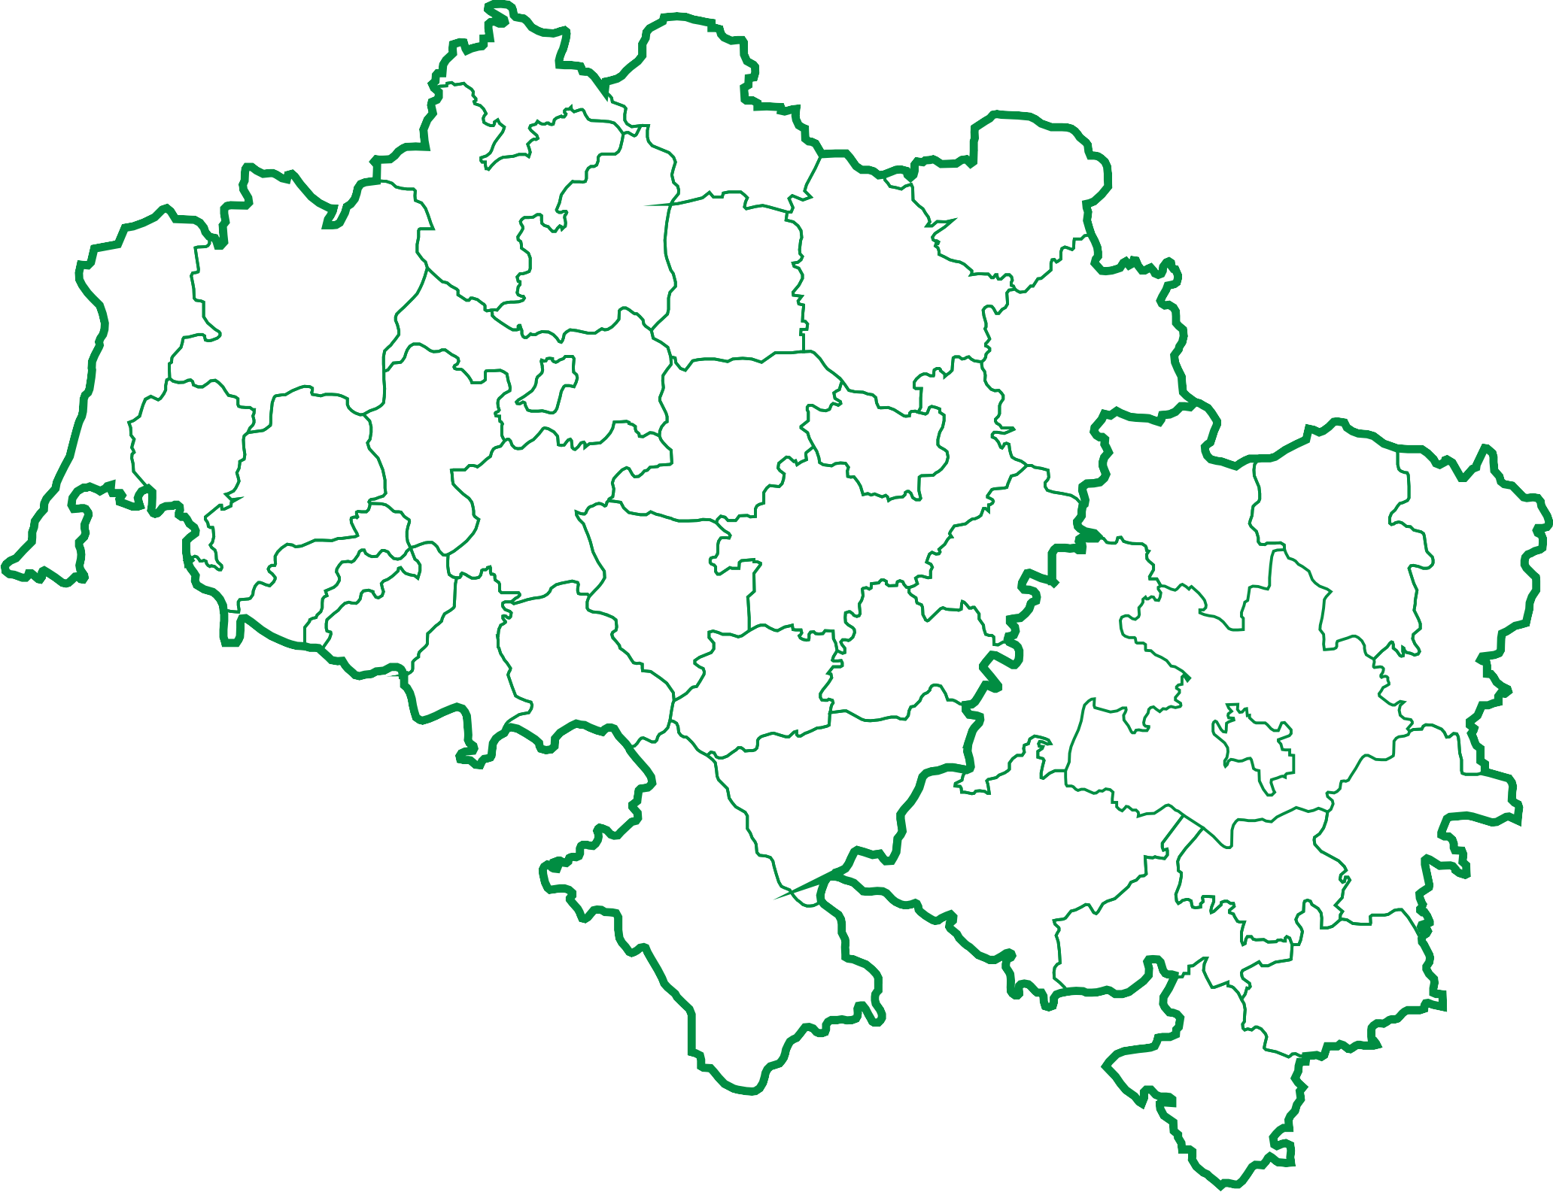
Matura 2020
szkolenie zespołów nadzorujących
Notes:
Zgodnie z obowiązującymi przepisami przewodniczący zespołu egzaminacyjnego (jest nim z urzędu dyrektor) powinien przeprowadzić w terminie do 30 kwietnia szkolenie zespołów przedmiotowych i zespołów nadzorujących. Można w tym celu wykorzystać przygotowaną przez nas prezentację. Pamiętajmy o tym, że dobra znajomość procedur egzaminacyjnych oraz unikanie rutyny zagwarantują właściwy przebieg egzaminów – bez kłopotów, odwołań i skarg. Coroczny obowiązek szkolenia nauczycieli uczestniczących w egzaminach traktujmy zatem szczególnie sumiennie, jako ważny obowiązek. Szkolenie powinniśmy uzupełnić o informacje i zasady właściwe tylko dla naszej szkoły.

Slide 2
W związku z pandemią Covid-19 Centralna Komisja Egzaminacyjna, Ministerstwo Edukacji Narodowej oraz Główny Inspektorat Sanitarny przygotowały wytyczne dotyczące organizowania i przeprowadzania
w 2020 r. Prosimy o zapoznanie się
z tym dokumentem oraz stosowanie opisanych w nim zasad.

Slide 3
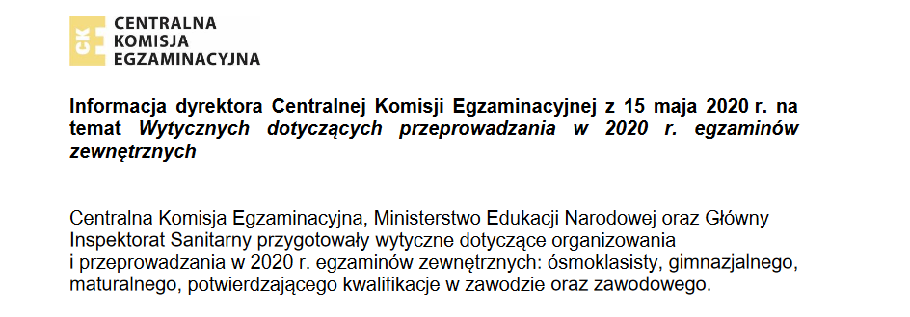
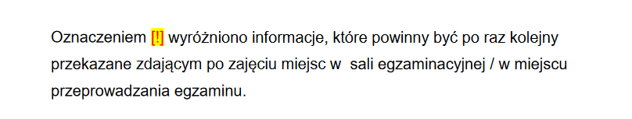
www.oke.wroc.pl

Slide 4
W każdej szkole powinny zostać opracowane wewnętrzne procedury regulujące w szczególności:
sposób wpuszczania zdających do sal egzaminacyjnych, w tym ewentualnego etapowego rozpoczęcia egzaminu dla grup zdających (poszczególnych sal),
losowania miejsc (losuje członek ZN, a nie zdający),
sposobu postępowania z kodami kreskowymi (zdający przynoszą kody na każdy egzamin albo są one przechowywane w szkole),
sposobu postępowania z przyborami i materiałami pomocniczymi.

Slide 5
Powołanie zespołu egzaminacyjnego
Przewodniczący ZE (dyrektor szkoły) powołuje członków zespołu egzaminacyjnego
Przewodniczący ZE:
przygotowuje egzamin zgodnie z Wytycznymi
kieruje pracą zespołu egzaminacyjnego,
zapewnia prawidłowy przebieg egzaminu, w tym przestrzeganie zasad zawartych w Wytycznych
nadzoruje przygotowanie sal i zabezpieczenie dokumentacji dotyczącej egzaminu.

Slide 6
Powołanie zespołu nadzorującego
Skład ZN:
nauczyciele, co najmniej 2 osoby do 30 zdających, powyżej 30 maturzystów dodatkowo 1 osoba w ZN na każdych kolejnych 25 zdających.
jeśli to możliwe, przewodniczącym ZN powinien być nauczyciel
ze szkoły przeprowadzającej egzamin
w skład ZN musi być powołany n-l z innej szkoły
w skład ZN nie mogą wchodzić nauczyciele danego przedmiotu
i wychowawcy zdających.
Notes:
Uwagi:
Nauczycieli z innej szkoły powołuje się w porozumieniu z dyrektorem tej szkoły lub placówki. W przypadku nieobecności nauczyciela powołanego w skład ZN należy aneksować powołanie ZE) - zał. nr 8a
Jeśli na egzamin nie zgłosi się nauczyciel z innej szkoły (np. z powodu nagłej choroby, wypadku, a nie ma już czasu na powołanie innej osoby z zewnątrz, należy powołać w zastępstwie nauczyciela ze swojej szkoły. Fakt ten należy zgłosić telefonicznie do OKE oraz opisać w protokołach przebiegu i zbiorczym.

Slide 7
W 2020 r. przewodniczący zespołu egzaminacyjnego może dokonać zmian w składzie zespołu egzaminacyjnego i zespołów nadzorujących przebieg egzaminów w poszczególnych salach egzaminacyjnych powołanych przed dniem 20maja 2020 r.
Nie później niż na 3 dni przed terminem danego egzaminu, potwierdza powołanie członków
i przewodniczących zespołów nadzorujących przebieg danego egzaminu w salach egzaminacyjnych.
Przewodniczący zespołu egzaminacyjnego zapewnia kilku rezerwowych członków zespołów nadzorujących, którzy będą mogli, nawet w dniu egzaminu, zastąpić osoby, które z uzasadnionych powodów, w tym ze względu na chorobę, nie będą mogły przyjść do pracy w dniu egzaminu.

Slide 8
Akty prawne, obowiązujące nauczycieli
powołanych do ZE
Zasady przystępowania do matury dla obecnych uczniów i absolwentów
ustawa z dnia 7 września 1991 o systemie oświaty
(tekst jednolity Dz.U. z 2016r., poz.1943)
rozporządzenie MEN z 21 grudnia 2016 w sprawie szczegółowych warunków i sposobu przeprowadzania (….) i egzaminu maturalnego
(Dz. U. z 2016 r., poz. 2223)
rozporządzenie MEN z dnia 19maja 2020r.zmieniające rozporządzenie
w sprawie szczególnych rozwiązań w okresie czasowego ograniczenia funkcjonowania jednostek systemu oświaty w związku z zapobieganiem, przeciwdziałaniem i zwalczaniem COVID-19 (Dz.U. z 2020, poz. 891)
Kodeks Pracy (Dz. U. z 2019 r. poz. 1040, 1043, 1495)
Kodeks Karny (Dz. U. z 2019 r. poz. 1950, 2128, z 2020 r. poz. 568)
Karta Nauczyciela (Dz.U. z 2019 r. poz. 2215 )
Ustawa o ochronie danych osobowych (Dz. U. z 2018 r. poz. 1000)
Notes:
Na podstawie art. 297 ustawy z 14 grudnia 2016 – Przepisów wprowadzających ustawę – Prawo oświatowe (DZ.U. 2017, poz. 60), zasady przeprowadzania egzaminu maturalnego w bieżącym roku reguluje ustawa zmieniająca ustawę o systemie oświaty, tekst jednolity – Dz.U. z 2016, poz.1943

Slide 9
Ustawa Rozdział 3b - Ogólne zasady przeprowadzania egzaminów maturalnych
art.44…
zzd. - zzg. egzaminy obowiązkowe
zzh. laureaci i finaliści
zzj. termin dodatkowy
zzk. zasady przedstawiania wyników
zzl. zasady zaliczenia egzaminów
zzn. warunki ponownego przystępowania (niezdane egzaminy)
zzo. warunki ponownego przystępowania (aneks)
zzp. zasady ponownego przystępowania dla zdających ze starą maturą (tj. absolwentów szkół ponadpodstawowych do roku 2005), zaświadczenie o wynikach
zzq. płatności za egzamin maturalny
zzr. dostosowania
zzs. obowiązki dyrektora szkoły/PZE
zzt. definicja samodzielności prac zdających
zzv., zzw. tryb unieważnienia
zzy. tryb i warunki zgłaszania
zastrzeżeń przez zdających
zzz. wglądy - tryb weryfikacji sumy przyznanych punktów

Slide 10
Rozporządzenie MEN z 21 grudnia 2016
Rozporządzenie MEN z 19 maja 2020
Szczegółowe warunki i sposoby przeprowadzania egzaminu maturalnego
§30. przedmioty dodatkowe
§31. wykaz języków obcych
§32.- § 33. deklaracje
§34.- §38. egzamin w innej szkole/miejscu
§39.- §43. oraz §75 zadania PZE
§44.- §53. organizacja egzaminów ustnych
§54.- §70. organizacja egzaminów pisemnych
§71.- §74. zapisy na świadectwie maturalnym
§76.- §77. archiwizacja
§78. płatności

Slide 11
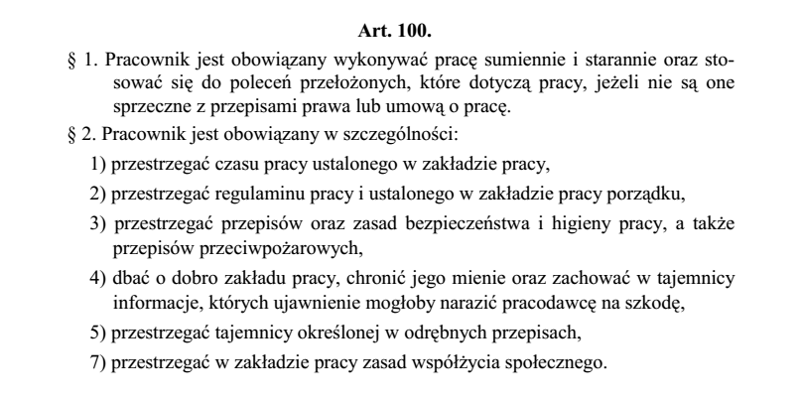
Kodeks Pracy
na podst. Dz. U. z 2019 r. poz. 1040, 1043, 1495

Slide 12
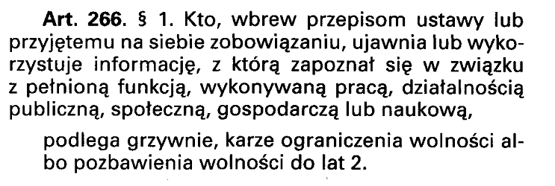
Kodeks Karny,
na podstawie Dz. U. z 2019 r. poz. 1950, 2128, z 2020 r. poz. 568.

Slide 13
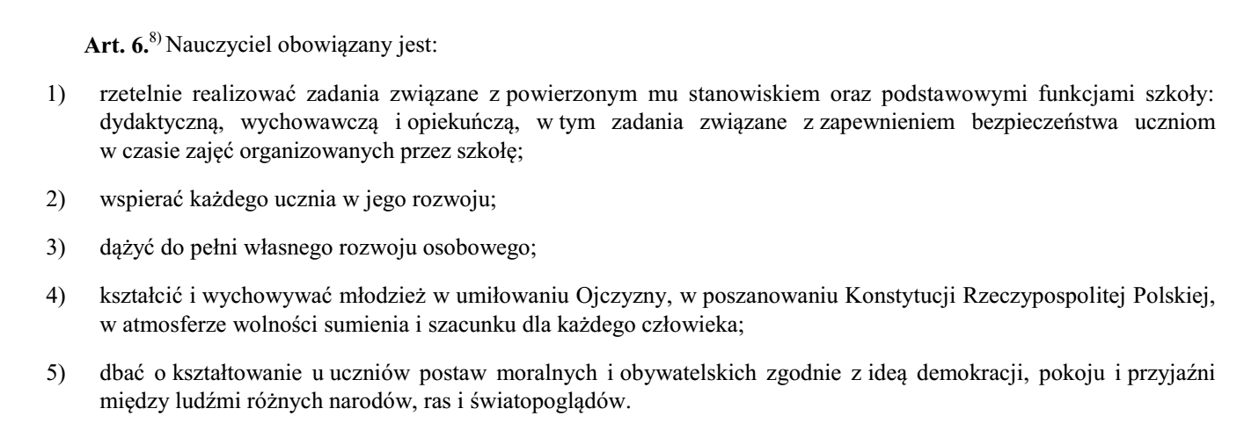
Karta Nauczyciela Dz.U. z 2019 r. poz. 2215

Slide 14
Ustawa o ochronie danych osobowych
Dz. U. z 2018 r. poz. 1000
Art. 107.
1. Kto przetwarza dane osobowe, choć ich przetwarzanie nie jest dopuszczalne albo do ich przetwarzania nie jest uprawniony, podlega grzywnie, karze ograniczenia wolności albo pozbawienia wolności do lat dwóch.
2. Jeżeli czyn określony w ust. 1 dotyczy danych ujawniających pochodzenie rasowe lub etniczne, poglądy polityczne, przekonania religijne lub światopoglądowe, przynależność do związków zawodowych, danych genetycznych, danych biometrycznych przetwarzanych w celu jednoznacznego zidentyfikowania osoby fizycznej, danych dotyczących zdrowia, seksualności lub orientacji seksualnej, podlega grzywnie, karze ograniczenia wolności albo pozbawienia wolności do lat trzech

Slide 15
Informacje o egzaminie maturalnym
ZN powinien zapoznać się zasadami przeprowadzania egzaminu maturalnego, a w szczególności z:
Informacją o sposobie organizacji i przeprowadzenia egzaminu maturalnego obowiązującą w roku szkolnym 2019/2020:
s.61 – praca ZN
s.71 – organizacja egzaminu z informatyki
s.75 – sytuacje szczególne w trakcie egzaminu maturalnego
Wytycznymi dotyczącymi przeprowadzania egzaminów w 2020 r.
Instrukcjami OKE (broszura, strona internetowa OKE)
Komunikatami dyrektora CKE (strona internetowa OKE
i CKE)
Notes:
Warto, co potwierdzają Państwo Dyrektorzy, przygotować przewodniczącemu ZN teczkę z najważniejszymi wyciągami z podanej wyżej dokumentacji, uwzględniając specyfikę poszczególnych egzaminów (np. instrukcje na egzamin z informatyki, języków obcych, unieważnienie egzaminu, przerwanie egzaminu z przyczyn losowych).

Slide 16
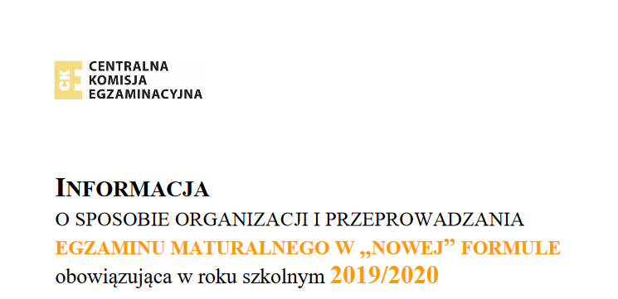
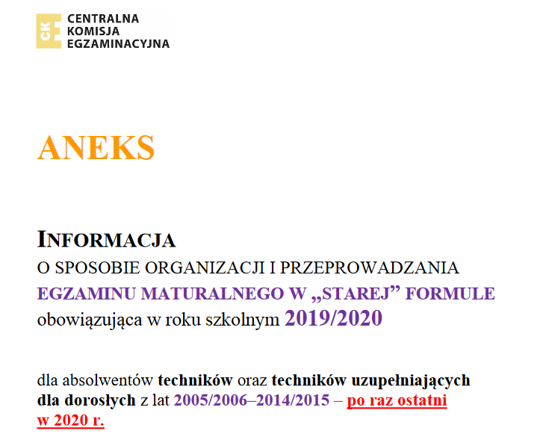
Informacja o sposobie organizacji i przeprowadzania
egzaminu maturalnego

Slide 17
Informacje o egzaminie maturalnym dla uczniów o specjalnych potrzebach edukacyjnych
 Komunikat dyrektora CKE w sprawie sposobów dostosowania warunków i formy przeprowadzania egzaminu maturalnego w roku 2019/2020
(www.cke.edu.pl)
 Instrukcja przeprowadzania egzaminu maturalnego
z udziałem nauczyciela wspomagającego w czytaniu
i pisaniu. (Informacja …)
 Instrukcja przeprowadzania egzaminu maturalnego
dla zdających korzystających z komputera.
(Informacja …)
Notes:
Trzeba pamiętać o przekazaniu przewodniczącemu ZN dokładnej informacji o uczniach, którzy mają specjalne potrzeby edukacyjne – zgodnie z Komunikatem, załączonym wnioskiem o dostosowanie i ewentualnymi ustaleniami z OKE.

Slide 18
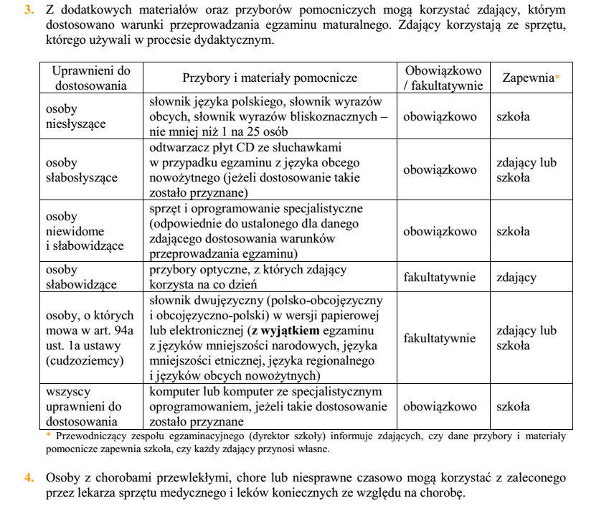
Komunikat w sprawie materiałów
i przyborów pomocniczych
Notes:
Na każdym egzaminie pisemnym zdający mają prawo do używania tylko takich dodatkowych materiałów i przyborów pomocniczych, które są opisane w Komunikacie. Należy szczególnie zwrócić uwagę na te z nich, które zapewnia szkoła. Pozostałe warianty należy ustalić ze zdającymi. Słowniki własne, z których mogą korzystać zdający należy sprawdzić przed egzaminem (nie mogą zawierać dodatkowych notatek/zapisków).

Slide 19
Na egzaminie każdy zdający korzysta z własnych przyborów piśmienniczych, linijki, cyrkla, kalkulatora itd. Jeżeli szkoła zdecyduje o zapewnieniu np. przyborów piśmienniczych albo kalkulatorów rezerwowych dla zdających – konieczna jest ich dezynfekcja.
Zdający nie mogą pożyczać przyborów od innych zdających.
Cudzoziemcy przystępujący do danego egzaminu, którym jako sposób dostosowania egzaminu przyznano możliwość korzystania ze słownika dwujęzycznego, są zobowiązani przynieść własne słowniki, które przed egzaminem powinny zostać sprawdzone przez członka zespołu nadzorującego
(w rękawiczkach).
Szkoła nie zapewnia wody pitnej. Na egzamin zdający może przynieść własną butelkę z wodą.

Slide 20
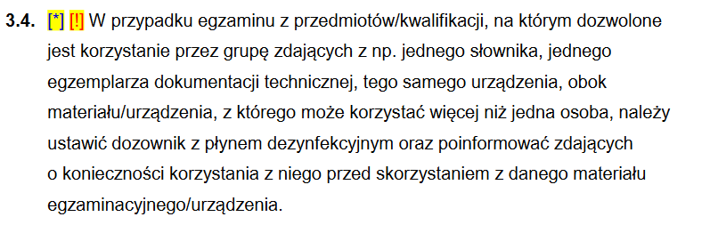

Slide 21
Komunikat Dyrektora CKE w sprawie materiałów i przyborów pomocniczych, z których mogą korzystać zdający w części pisemnej egzaminu maturalnego z poszczególnych przedmiotów w 2020 r. - egzaminu w starej formule
oraz dla egzaminu w nowej formule
Każdy zdający powinien mieć pióro/długopis z czarnym tuszem....
tablice matematyczne i przyrodnicze (MBI, MFA, MCH)
Nowa formuła
Notes:
W przypadku niewystarczającej ilości tablic, którymi dysponuje szkoła, można je pobrać i wydrukować ze strony internetowej OKE lub CKE.

Slide 22
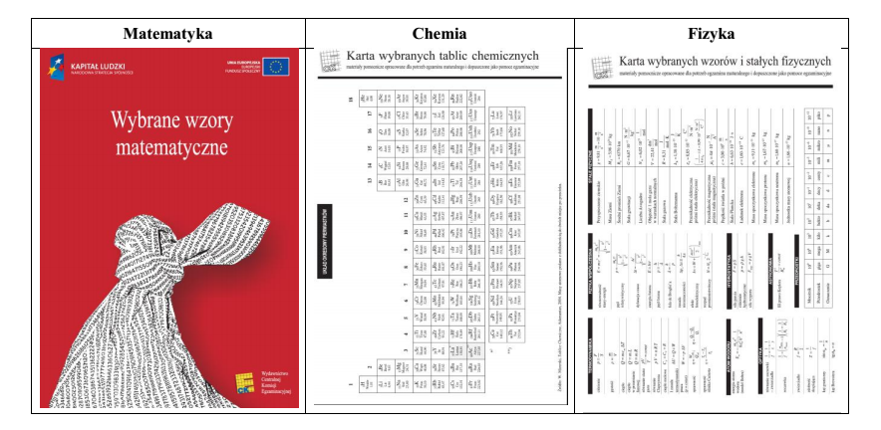
Stara formuła
Notes:
Udostępnienie zdającym nieodpowiednich wzorów lub nieudostępnienie ich w ogóle może być powodem do unieważnienia egzaminu.
Do egzaminu w starej formule są uprawnieni po raz ostatni wyłącznie absolwenci techników do 2015r.

Slide 23
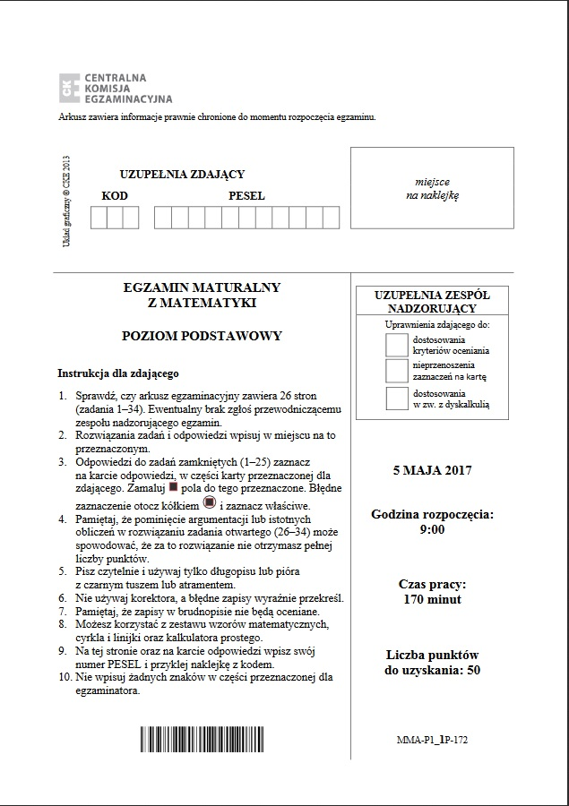
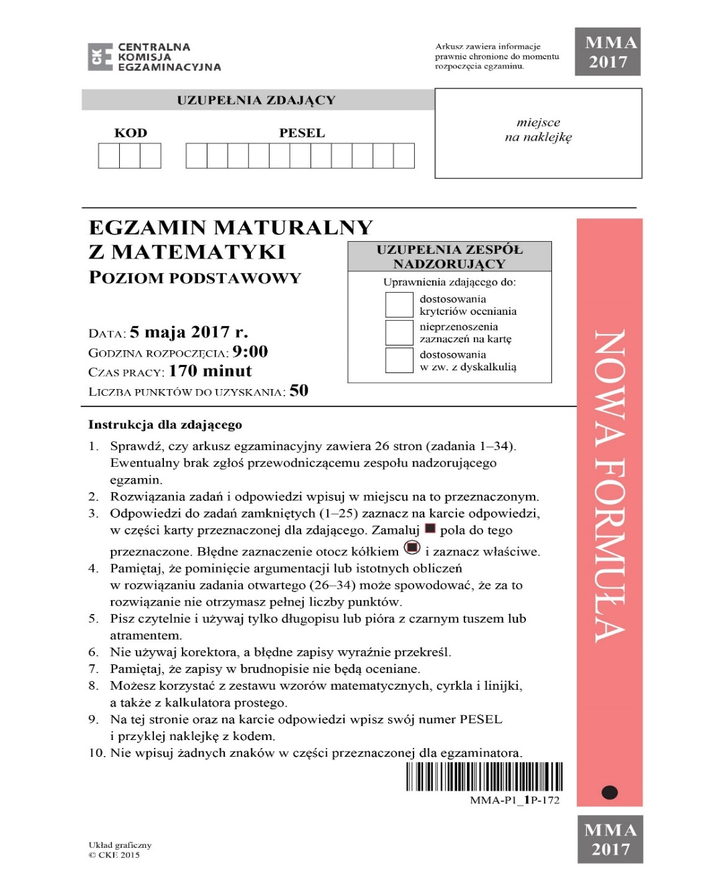
Stara i nowa formuła egzaminu – różne arkusze
Notes:
Również w tym roku arkusze egzaminacyjne w starej i nowej formule będą mieć inną szatę graficzną.

Slide 24
Zadania przewodniczącego ZN
przewodniczy pracom ZN
wyznacza zadania członkom ZN
nadzoruje przestrzeganie zasad zawartych w Wytycznych
pilnuje samodzielnej pracy zdających
podejmuje decyzję o zawiadomieniu PZE (dyrektora szkoły) o ewentualnej konieczności unieważnienia egzaminu
(i w innych sytuacjach szczególnych)
odpowiada za materiały egzaminacyjne i dokumentację przebiegu egzaminu
nadzoruje odpowiednie przygotowanie sali egzaminacyjnej
Uwaga: jeżeli przewodniczący ZN musi z uzasadnionych powodów opuścić salę egzaminacyjną, wyznacza
na swoje miejsce inną osobę.
Notes:
Uwaga:
Dyrektor szkoły (przewodniczący ZE) może pełnić funkcję przewodniczącego lub członka ZN, jeżeli egzamin odbywa się w jednym pomieszczeniu.
Ma to związek z tym, że to dyrektor podejmuje decyzje dotyczące przerwania egzaminu w przypadku poszczególnych zdających oraz w sytuacjach awaryjnych. Przewodniczący ZN może pełnić funkcję nauczyciela wspomagającego.

Slide 25
Przygotowanie sali egzaminacyjnej
Informacja s. 61
- odpowiednie rozmieszczenie i ilość stolików dla zdających
stanowiska dla zdających ze specjalnymi potrzebami
miejsca dla zespołu nadzorującego i ewentualnych obserwatorów
zegar w widocznym miejscu
tablica lub plansza do zapisania godziny rozpoczęcia
i zakończenia pracy z arkuszem egzaminacyjnym
materiały pomocnicze (na stolikach lub w wyznaczonym miejscu) zgodnie z Komunikatem dyrektora CKE.
ewentualnie przed wejściem do sali egzaminacyjnej plakaty
informacyjne, np. przypominające o zakazie wnoszenia telefonów komórkowych i niedozwolonych pomocy.
lista zdających przed wejściem do sali
informacja o środkach bezpieczeństwa osobistego
Notes:
Uwagi:
Stoliki powinny być ustawione w taki sposób, żeby uniemożliwić zdającym niesamodzielną pracę (co najmniej 1,5 m od siebie). Kartki z imieniem, nazwiskiem i numerem PESEL zdających nie są konieczne. Zdający mogą wnieść do sali egzaminacyjnej małą butelkę wody. Nie powinna stać na stoliku ze względu na możliwość zalania arkusza egzaminacyjnego.

Slide 26
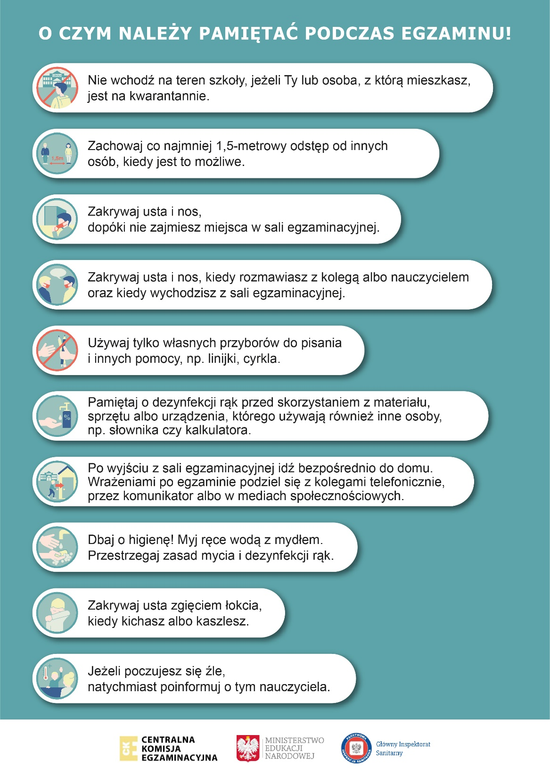
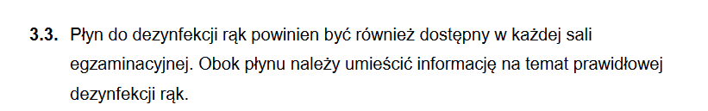
Informacja dla zdających przed salą egzaminacyjną

Slide 27
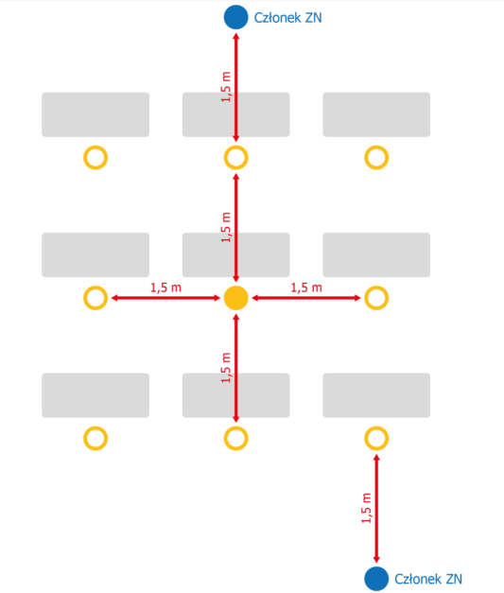
Ławki w sali egzaminacyjnej należy ustawić
w taki sposób, aby pomiędzy zdającymi zachowany był co najmniej 1,5-metrowy odstęp.

Slide 28
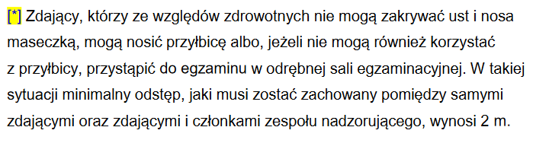
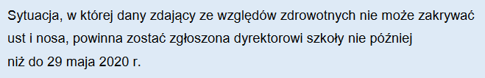

Slide 29
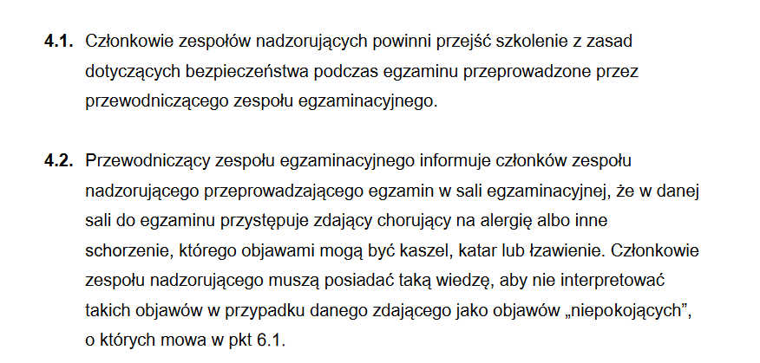
O przypadkach nagłych niepokojących objawów należy niezwłocznie poinformować dyrektora szkoły

Slide 30
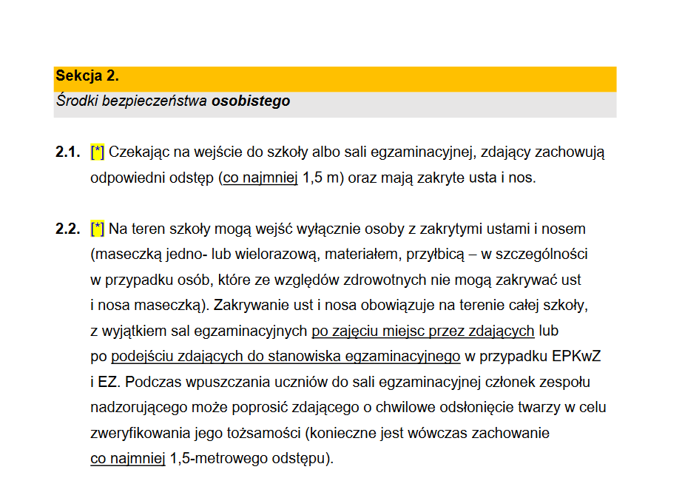
Zwracamy szczególną uwagę na bezwzględną konieczność stosowania się do zasad zachowania bezpieczeństwa osobistego

Slide 31
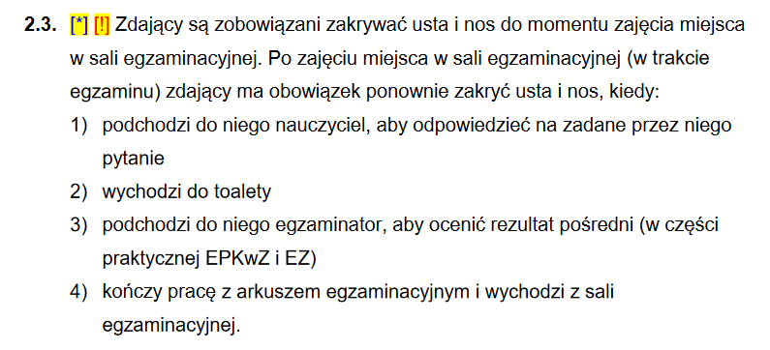

Slide 32
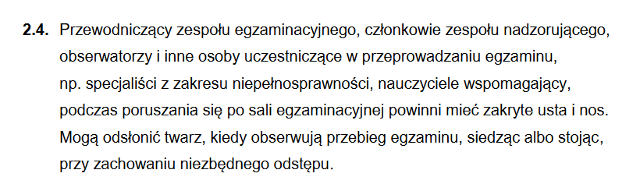
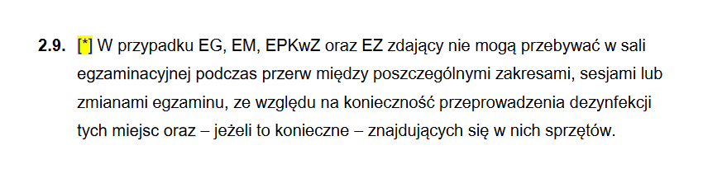

Slide 33
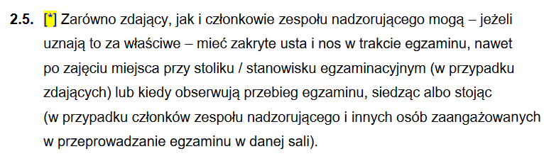
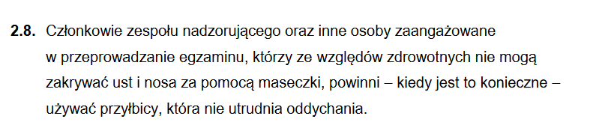

Slide 34
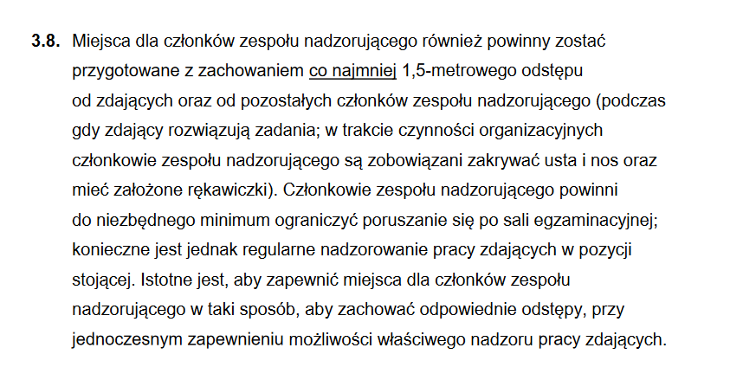

Slide 35
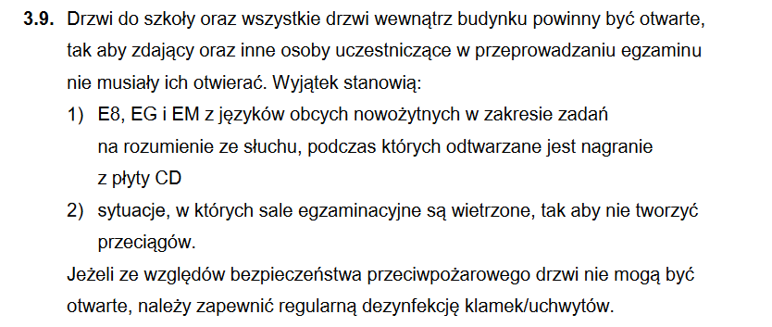
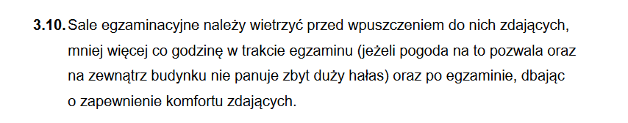

Slide 36
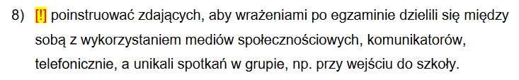
Należy również

Slide 37
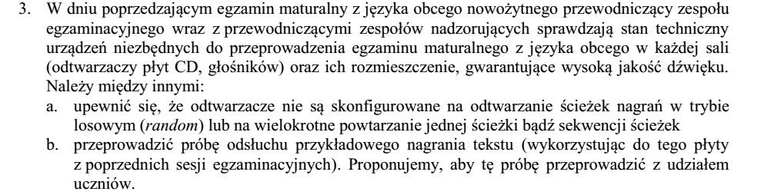
Przygotowanie do egzaminu z języka obcego nowożytnego s. 61
Przypominamy o konieczności dezynfekowania sprzętów używanych podczas egzaminu (np. odtwarzacze) z godnie
z Wytycznymi…
Notes:
Prosimy zwrócić szczególną uwagę na właściwe przygotowanie i sprawdzenie sprzętu do odtwarzania płyt na egzaminie z języka obcego. Zła jakość odtwarzanego dźwięku (np. pogłos) może być powodem unieważnienia egzaminu.

Slide 38
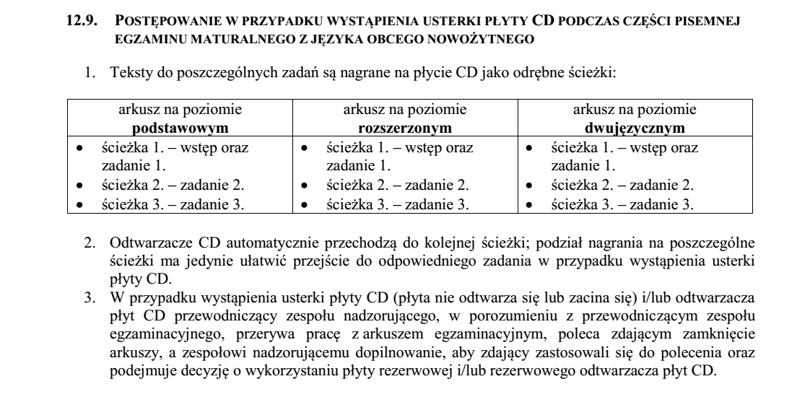
s. 80 Informacji
Notes:
Przed egzaminem z języków obcych należy zapoznać się z zasadami postępowania w przypadku usterki płyty.

Slide 39
Organizacja egzaminów w szkołach wg podstawy programowej i standardów
Przewodniczący ZE podejmuje decyzję o ewentualnym
przeprowadzeniu egzaminów w jednej sali egzaminacyjnej.
Przy łączeniu egzaminów pisemnych w jednej sali należy pamiętać:
o rozdaniu zdającym właściwych arkuszy,
o czasie egzaminu,
o właściwym spakowaniu arkuszy do kopert
Zalecana osobna sala, odrębna komisja:
- w przypadku większej liczby zdających egzaminy
w starej/nowej formule
Wymagana osobna sala i komisja:
- egzaminy pisemne z języków obcych (inna płyta, inny czas
egzaminu)
- egzaminy z informatyki (inny czas egzaminu, przerwy)
Notes:
Decyzję o przeprowadzeniu egzaminu maturalnego w oddzielnej sali egzaminacyjnej dla zdających o specjalnych potrzebach edukacyjnych podejmuje przewodniczący ZE. We wspólnej sali nie mogą zdawać maturzyści rozwiązujący arkusze z języków obcych dla niesłyszących lub słabosłyszących, piszący na komputerze, korzystający z pomocy nauczyciela wspomagającego.
Jeśli zdający w warunkach dostosowanych piszą w jednej sali z innymi zdającymi, należy wyłączyć ich z procedury losowania miejsc i wskazać im takie miejsce, które będzie najbardziej właściwe ze względu na ich dostosowanie.

Slide 40
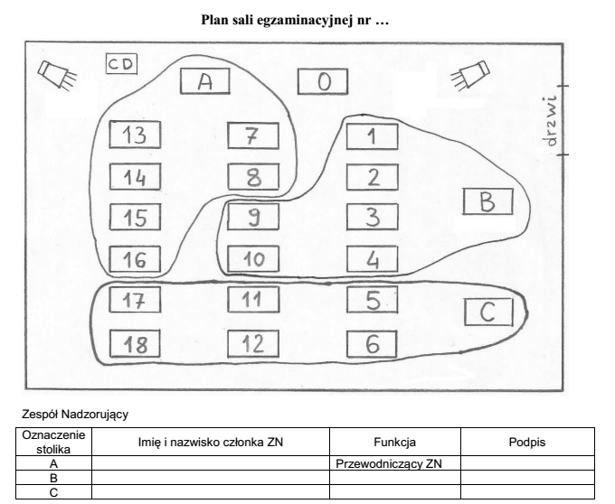
Planowanie egzaminu w sali egzaminacyjnej
Notes:
Rozmieszczenie maturzystów w sali egzaminacyjnej trzeba dobrze zaplanować, szczególnie wtedy, gdy w jednej sali będą pisać zdający w starej i nowej formule oraz zdający z dostosowanymi arkuszami egzaminacyjnymi. W takiej sytuacji procedurę losowania można przeprowadzić z podziałem na sektory. Z procedury losowania mogą być wyłączeni zdający z dostosowaniami. Każdy członek ZN powinien wiedzieć, którą część sali egzaminacyjnej ma pod opieką i znać swoje zadania wyznaczone przez przewodniczącego ZN. Pamiętajmy o tym, że plan sali powinien uwzględniać co najmniej 1,5 metrowe odstępy pomiędzy ławkami.

Slide 41
Przypominamy:
Do matury według starej formuły przystępują
w tym roku wyłącznie absolwenci techników z lat 2006 - 2015
Absolwenci liceów, którzy do tej pory zdawali maturę na starych zasadach i nie mają świadectwa dojrzałości, zdają maturę w całości na nowych zasadach.

Slide 42
Czas egzaminów
przedmiot | poziom | standardy | podstawa programowa
MPO | podstawowy rozszerzony | ten sam | ten sam
MMA | podstawowy /rozszerzony | ten sam | ten sam
JĘZYKI | podstawowy rozszerzony dwujęzyczny | 120 120+70 180 | 120 150 180
MBI MCH MFA MGE | podstawowy rozszerzony | 120 150 | - 180
MIN | podstawowy rozszerzony | 75+120 90+150 | - 60+150
POZOSTAŁE PRZEDMIOTY | podstawowy rozszerzony | 120 180 | - 180
Notes:
Należy zwrócić uwagę na różnice w czasie egzaminów z różnych przedmiotów zdawanych według standardów wymagań egzaminacyjnych i według podstawy programowej. W uzasadnionych przypadkach egzaminy te można przeprowadzać w jednej sali egzaminacyjnej.

Slide 43
Przed egzaminem
Przewodniczący ZN w obecności 1 przedstawiciela zdających odbiera materiały egzaminacyjne od przewodniczącego ZE.
Należy dokładnie sprawdzić:
czy odbieramy arkusze egzaminacyjne na właściwy egzamin/poziom
czy odbieramy arkusze niestandardowe
czy odbieramy właściwą ilość arkuszy z podziałem na standardy wymagań i podstawę programową
Należy dokładnie sprawdzić czy odebraliśmy właściwe listy:
stara /nowa formuła
arkusze dostosowane
poziom podstawowy/rozszerzony w przypadku przedmiotów dodatkowych
w starej formule
zdający z innej OKE
Notes:
Wyjmujemy arkusze egzaminacyjne z przezroczystej folii ochronnej tylko wtedy, gdy zachodzi taka konieczność i trzeba rozdzielić arkusze do poszczególnych sal egzaminacyjnych. W przypadku otwierania przezroczystej folii w sali egzaminacyjnej należy sprawdzić, czy wszystkie arkusze wewnątrz dotyczą właściwego egzaminu.

Slide 44
Symbole arkuszy egzaminacyjnych
Symbole zestawów egzaminacyjnych (202 – numer sesji)
MMA-R1_1P-202, MHI – P1_2P-202, MJA –P1_3P-202,
MGE –P1_ 4P-202, MHI-R1_7P-202, MHI-P1_6P-202, MJA –P1_QP-202
poziom podstawowy – P
poziom rozszerzony – R
język zdawania – (P – w j. polskim)
1P – arkusz standardowy
2P – arkusz dla osób z autyzmem i Zespołem Aspergera
3P – arkusz dla niedosłyszącego
4P – arkusz dla niedowidzącego
6P – arkusz w piśmie Brajla
9p – czarnodruk
7P – arkusz dla niesłyszącego
QP – arkusz z mózgowym porażeniem dziecięcym
Notes:
Należy znać symbole arkuszy egzaminacyjnych. Na dostosowanych arkuszach egzaminacyjnych nie będzie informacji słownej np. arkusz dla niesłyszącego.

Slide 45
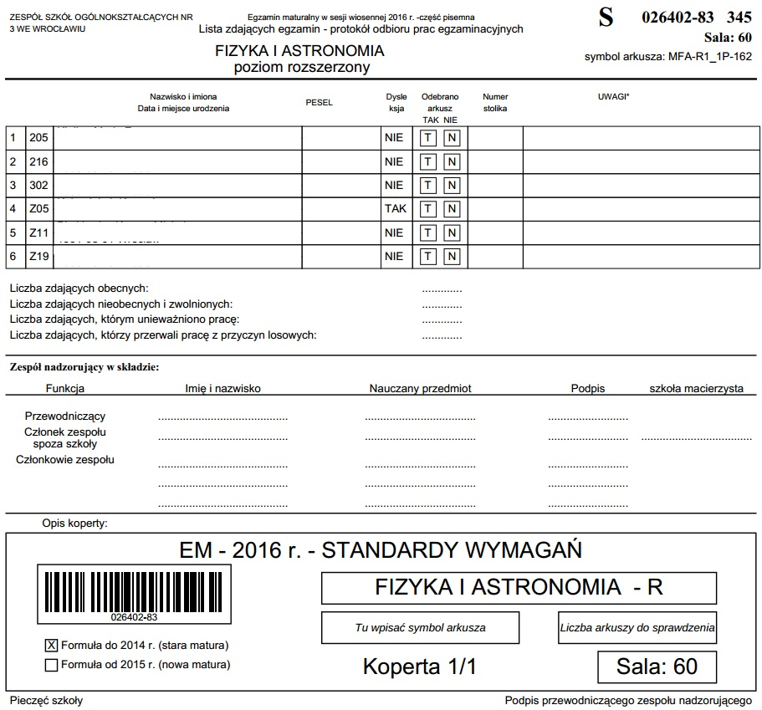
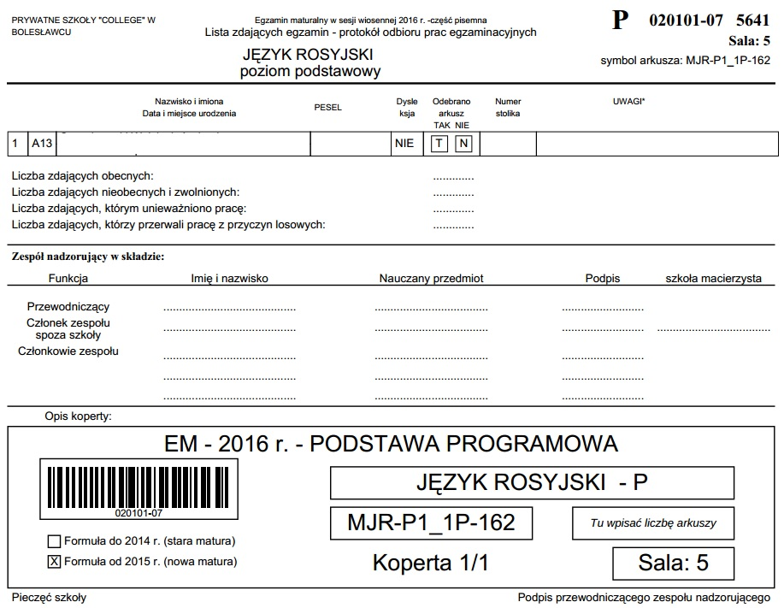
symbol arkusza
Symbol arkusza na liście zdających
symbol arkusza
Notes:
Wydanie zdającym niewłaściwych arkuszy egzaminacyjnych jest jednym z najczęstszych powodów unieważnień, dlatego tak ważne jest sprawdzanie symbolu arkusza na liście zdających i na arkuszu egzaminacyjnym.

Slide 46
Listy uczniów
Protokoły
Oddzielne listy:
Egzamin wg podstawy programowej – poziom podstawowy
Egzamin wg podstawy programowej – poziom rozszerzony
Egzamin wg standardów – poziom podstawowy
Egzamin wg standardów – poziom rozszerzony
Arkusze dostosowane
Wspólny protokół
Protokół przebiegu (zał. 16) – jeden z każdej sali
Protokół zbiorczy (zał. 17) - jeden protokół ze szkoły/ zespołu szkół
Notes:
Do OKE należy odesłać tylko protokół zbiorczy sporządzony przez PZE na podstawie protokołów przebiegu w poszczególnych salach.

Slide 47
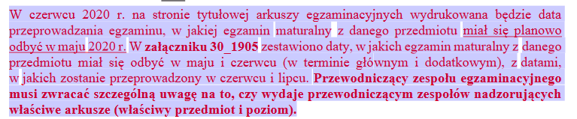

Slide 48
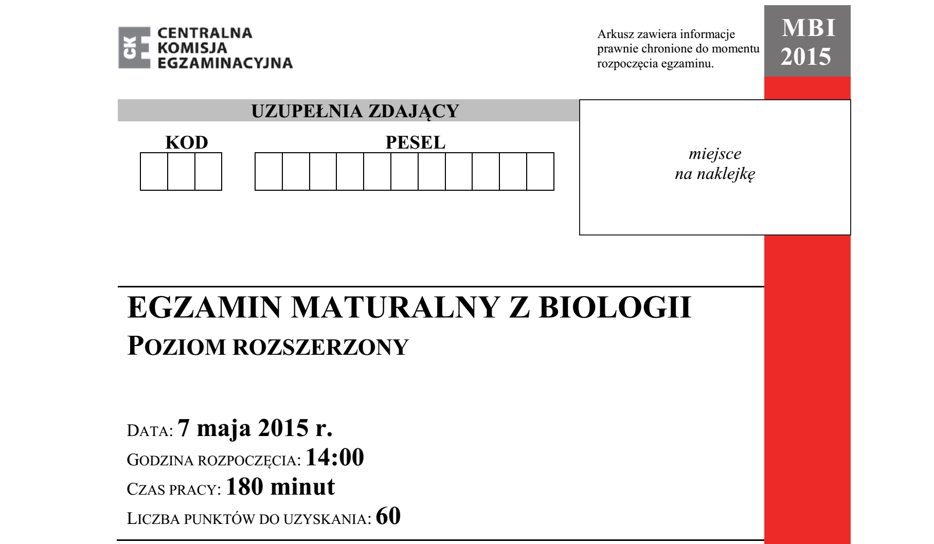

Notes:
Przykład arkusza standardowego A1 poziom rozszerzony z podstawy programowej tzw. „nowej formuły” (arkusze ze standardów wymagań tzw. „starej formuły” nie mają czerwonego oznaczenia). Oznaczenie tegorocznej sesji to 202.

Slide 49
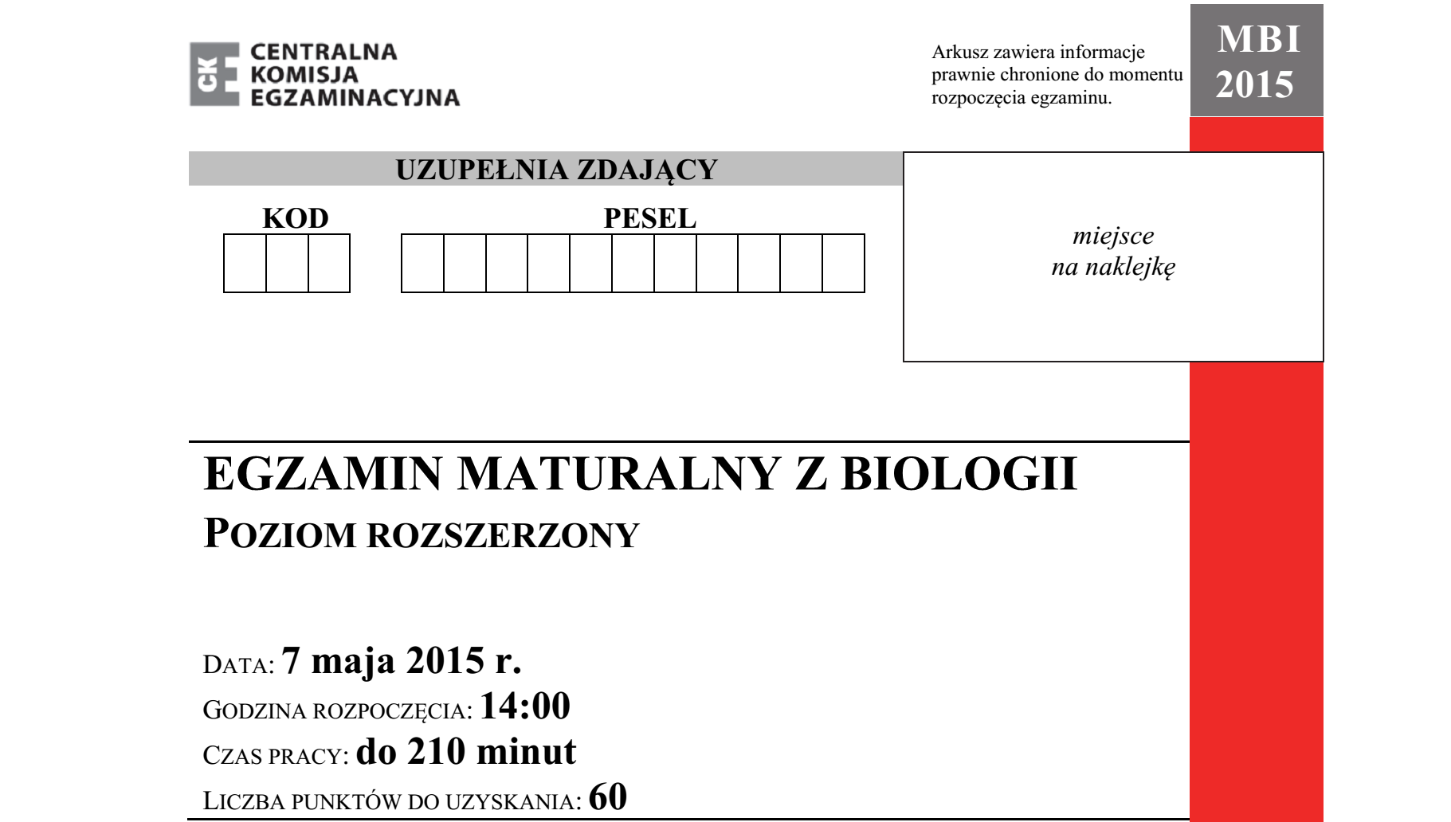

Notes:
Arkusz niestandardowy dla niesłyszącego – inny czas egzaminu, symbol arkusza A7

Slide 50
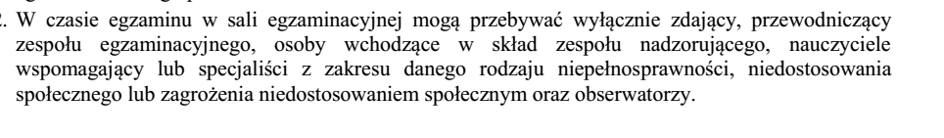
Przed wejściem do sali egzaminacyjnej
Członkowie ZN nadzorują sposób wchodzenia zdających
do sali egzaminacyjnej, losowania i zajmowania miejsc.
Do sali egzaminacyjnej można wpuścić wyłącznie tych zdających, których tożsamość znamy i którzy znajdują się
na listach zdających.
Zdający skierowani na zdawanie egzaminu maturalnego
z innej szkoły muszą okazać dowód tożsamości ze zdjęciem.
Przypominamy:
Notes:
Można wpuścić do sali egzaminacyjnej tylko tych zdających, których tożsamość znamy. Jeśli zespół nadzorujący zna maturzystów, może zaniechać sprawdzania dowodów osobistych. Obowiązkowo sprawdzamy tożsamość zdających spoza szkoły (dowód osobisty lub inny dokument ze zdjęciem).
Uwaga: W przypadku braku zdającego na liście należy niezwłocznie skontaktować się telefonicznie z OKE.
Obserwatorzy powinni okazać skierowanie dyrektora OKE do obserwacji egzaminu maturalnego. Dyrektor szkoły z racji pełnionego nadzoru ma prawo wejść do sali egzaminacyjnej w każdym momencie.

Slide 51
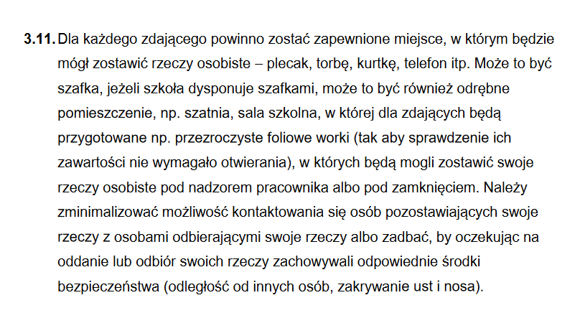

Slide 52
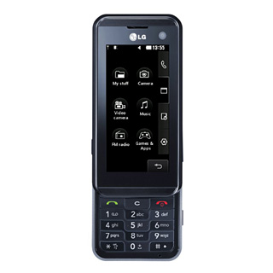
Przed wejściem do sali egzaminacyjnej przypomnijmy zdającym o zakazie wnoszenia urządzeń telekomunikacyjnych!
Dotyczy wszystkich osób przebywających
w sali egzaminacyjnej
Notes:
Zakaz dotyczy również członków ZN.

Slide 53
Czynności wstępne
przed rozpoczęciem egzaminu
Czynności wstępne rozpoczynamy wtedy, gdy wszyscy zdający znajdują się na swoich miejscach
Należy zapytać, czy wszyscy są zdrowi i mogą przystąpić
do pracy (osoby obecne na egzaminie nie mogą starać się
o zdawanie matury w drugim terminie)
Należy przypomnieć o zakazie wnoszenia do sali egzaminacyjnej urządzeń telekomunikacyjnych
Należy przypomnieć o zasadach zachowania w sali egz.,
konieczności samodzielnej pracy oraz posługiwania się właściwymi materiałami i przyborami pomocniczymi oraz zasadach oddawania prac i zasadach dotyczących bezpieczeństwa
Notes:
Należy podkreślić ważną rolę czynności wstępnych. Należy je przeprowadzić spokojnie, nie spiesząc się. Zdający powinni zapoznać się z instrukcją na pierwszej stronie arkusza. Czas egzaminu liczymy od momentu zakończenia czynności wstępnych.

Slide 54
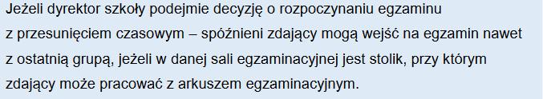
Spóźnieni zdający mogą wejść do sali egzaminacyjnej najpóźniej do zakończenia czynności wstępnych

Slide 55
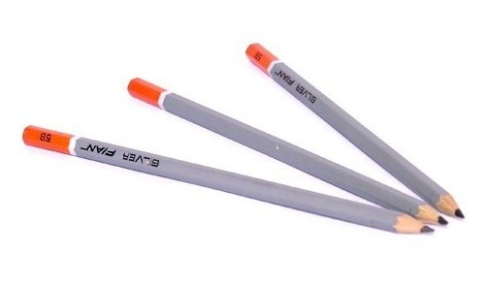
Przypomnijmy zdającym!
Komunikat o materiałach i przyborach pomocniczych
„do zapisywania rozwiązań (odpowiedzi) służy długopis
lub pióro z czarnym tuszem”
NIE UŻYWAMY OŁÓWKÓW!!!!!
Notes:
Jak co roku zwracamy uwagę na to, że na egzaminie maturalnym nie wolno używać ołówków.

Slide 56
Czynności wstępne
przed rozpoczęciem egzaminu
PZN po rozdaniu arkuszy egzaminacyjnych informuje zdających:
- o zasadach dotyczących bezpieczeństwa w sali egzaminacyjnej i poza nią.
o obowiązku zapoznania się z instrukcją
o konieczności sprawdzenia: kompletności arkusza, czy otrzymali właściwe wzory, numeru PESEL
o sposobie kodowania arkusza egzaminacyjnego

Slide 57
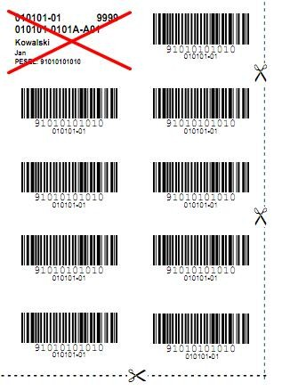
Notes:
Należy przypomnieć zdającym, aby nie przyklejali paska z imieniem i nazwiskiem

Slide 58
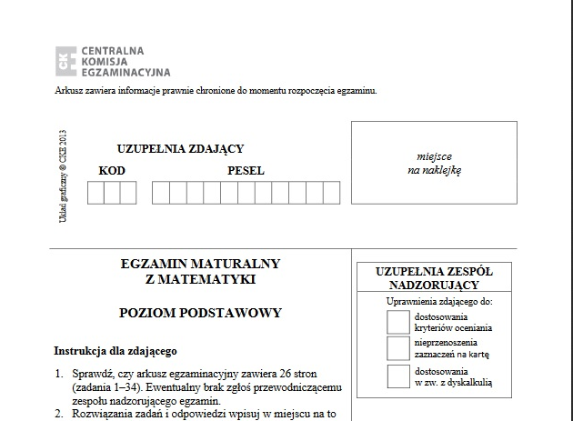
Kodowanie pierwszej strony arkusza przez zdających
ZN sprawdza poprawność kodowania!
A
1
1
9
6
1
1
1
1
1
1
1
1
1
Uwaga na nalepkę
z imieniem i nazwiskiem ucznia
Zaznacza i sprawdza ZN
Notes:
Szczególnie ważne podczas pierwszych dni egzaminu maturalnego. Zdający właśnie wtedy najczęściej przyklejają nalepki ze swoim imieniem i nazwiskiem, co jest poważnym złamaniem procedury egzaminacyjnej.
Należy również pamiętać o takim opracowaniu procedury rozdawania (ewentualnie przechowywania kodów), żeby nie doszło do pomyłki – wymiany kodów.
W takiej sytuacji dochodzi do przypisania wyników egzaminu innej osobie!
Jeśli zdarzy się tak, że zdającym zabraknie kodów kreskowych, przyklejają kod wyłącznie na kartę odpowiedzi. W ostateczności arkusz i kartę można zakodować nr pesel wpisanym odręcznie.
Może się zdarzyć, że więcej niż jedna osoba będzie miała taki sam trzyznakowy kod – nie ma to znaczenia i nie trzeba tego zmieniać. Trzyznakowy kod zdającego służy przede wszystkim do celów porządkowych.

Slide 59
Kodowanie karty odpowiedzi – zasady
1. str.

Slide 60
Kodowanie karty odpowiedzi – 2. str.

Slide 61
Zaznaczanie odpowiedzi
w zadaniach zamkniętych i poprawianie błędów
Tak zaznaczamy właściwą odpowiedź
Tak zaznaczamy błędną odpowiedź
Przy powtórnej korekcie należy napisać:
To jest właściwa odpowiedź !
Notes:
Osoby niedowidzące nie przenoszą odpowiedzi na kartę. Robi to za nich egzaminator sprawdzający pracę.

Slide 62
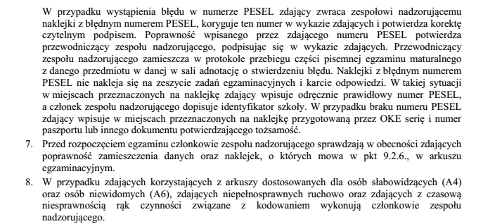
Kodowanie
s. 67

Slide 63
Kodowanie
UWAGA!
s. 67
Zdający sprawdza poprawność numeru PESEL na naklejce,
a podpis w wykazie zdających jest równoznaczny
ze stwierdzeniem przez zdającego tej poprawności.
Zdający nie podpisuje arkusza egzaminacyjnego.
(można z tego zrezygnować, jeśli zdający podpisali listę podczas weryfikacji)

Slide 64
Kodowanie
Przypominamy:
W przypadku błędu w numerze PESEL stwierdzonego wcześniej można wydrukować nowe naklejki,
po uprzednim uzgodnieniu tego z OKE.
Jeśli zdający odkryje błąd dopiero w czasie egzaminu:
oddaje pasek kodowy i wpisuje odręcznie nr PESEL.
ZN dopisuje kod szkoły
albo
posługuje się błędnym paskiem aż do zakończenia egzaminów, a PZE zgłasza ten fakt do OKE.
Notes:
W przypadku błędu w numerze pesel odkrytego dopiero podczas egzaminu, należy ten fakt zapisać w protokole zbiorczym i porozumieć się niezwłocznie z OKE, aby ustalić procedurę dalszego postępowania. Możliwe jest posługiwanie się paskiem zawierającym błąd aż do zakończenia egzaminów, a po wprowadzeniu do bazy wszystkich wyników zdającego, OKE jednorazowo zmieni błędny numer pesel na właściwy.

Slide 65
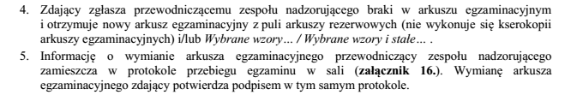
Wymiana arkusza egzaminacyjnego
s. 66
Uwaga: Wymieniamy tylko arkusze nieczytelne
i niekompletne
Błąd w kodowaniu nie stanowi podstawy
do wymiany arkusza !

Slide 66
Rozpoczęcie egzaminu
Egzamin rozpoczyna się po zakończeniu czynności wstępnych
Godzinę rozpoczęcia
i zakończenia zapisujemy na tablicy
Notes:
Jeśli spóźnienie zdającego wyniknęło z uzasadnionych powodów, które można udokumentować, zdający może starać się o możliwość przystąpienia do matury w terminie dodatkowym.

Slide 67
Uwagi do pracy ZN
  Rozmieszczenie członków ZN zależy od rodzaju sali egzaminacyjnej i liczby zdających.
  Nauczyciele nie mogą udzielać żadnych wyjaśnień, podchodzą do zdających wtedy, gdy mają wątpliwości dotyczące samodzielności ich pracy lub gdy zdający sygnalizują przez podniesienie ręki jakąś potrzebę. W 2020 roku chodzenie po sali należy ograniczyć do niezbędnego minimum, pamiętając
  o zakrywaniu ust i nosa.
  Należy sprawdzić poprawność kodowania u wszystkich zdających.
  Nauczyciele nie otwierają arkuszy egzaminacyjnych niewykorzystanych przez zdających, należy je oddać
  po zakończonym egzaminie do OKE w stanie nienaruszonym

Slide 68
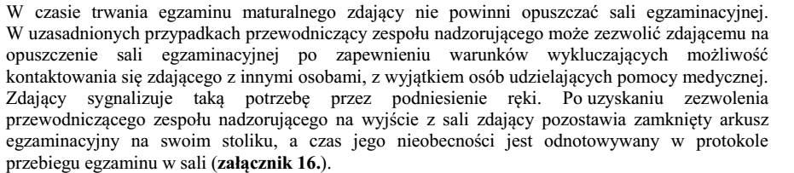
Zezwolenie zdającemu na opuszczenie sali egzaminacyjnej str. 66, pkt 9
Każdy zdający może oddać pracę przed czasem
i opuścić salę egzaminacyjną (nie wcześniej niż godzinę
po rozpoczęciu i nie później niż 15 minut przed zakończeniem egzaminu
Notes:
Zdający mogą opuszczać salę egzaminacyjną tylko w uzasadnionych przypadkach. Może być nim również konieczność skorzystania z toalety. Procedury nie określają, w jakim czasie od rozpoczęcia, ani w jakim czasie do zakończenia egzaminu zdający może poprosić o możliwość skorzystania z toalety. Jeśli zajdzie taka konieczność należy w takim przypadku zapewnić brak możliwości kontaktowania się z innymi osobami.
Uniemożliwienie zdającemu skorzystania z toalety może być przyczyną unieważnienia egzaminu.

Slide 69
Przerwanie i unieważnienie egzaminu
Ustawa o systemie oświaty – art. zzv oraz Informacja …
Powody:
Wniesienie do sali egzaminacyjnej niedozwolonych pomocy
i urządzeń telekomunikacyjnych.
Niesamodzielna praca.
Zakłócanie przebiegu egzaminu, w tym
niestosowanie się do zasad bezpieczeństwa
Procedura unieważniania:
Przewodniczący ZN powiadamia przewodniczącego ZE
o złamaniu procedur egzaminacyjnych przez zdającego.
Przewodniczący ZE, po zapoznaniu się z okolicznościami, podejmuje decyzję o przerwaniu i unieważnieniu egzaminu.
Pracy tego zdającego nie pakuje się do bezpiecznej koperty.
Notes:
Unieważnienie egzaminu może nastąpić również poza salą egzaminacyjną na wniosek egzaminatora, który odkryje, że zdający pracowali niesamodzielnie.
Protokół przerwania i unieważnienia egzaminu wypełnia przewodniczący ZE. Dołącza do niego pracę zdającego.

Slide 70
Przerwanie i unieważnienie egzaminu
Zdający, którym unieważniono pracę, mogą przystąpić do matury z tego przedmiotu dopiero w maju następnego roku.
Przypominamy:
Unieważnić pracę może tylko przewodniczący ZE (dyrektor) lub jego zastępca, unieważniony arkusz razem z protokołem przerwania i unieważnienia należy zapakować do papierowej koperty.

Slide 71
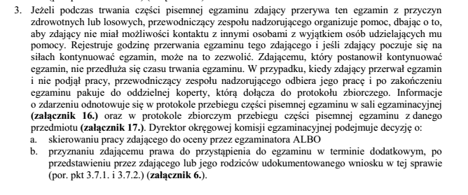
Przerwanie egzaminu z przyczyn losowych
str. 82
Notes:
Prosimy o telefoniczne poinformowanie OKE w dniu egzaminu o takim przypadku.

Slide 72
Listy zdających
PZN powinien zapoznać się z listami uczniów przed egzaminem
Zdającym zgodnie z listami z OKE trzeba zaznaczyć na arkuszu zdającego znak dostosowane kryteria/dyskalkulia
2. Znak „dostosowane kryteria” zaznaczamy zdającym:
z dysleksją
z afazją i zaburzeniami komunikacji językowej
z trudności adaptacyjnymi związanymi z kształceniem za granicą - tylko na egz. z języka polskiego (na podstawie ustaleń rady pedagogicznej
i porozumienia z OKE)
3. W uwagach na listach należy wpisać odpowiednio afazja/ zaburzenia komunikacji językowej/wcześniejsze kształcenie
za granicą

Slide 73
Dysleksja
Jeśli ZN zapomni zaznaczyć kwadrat oznaczony „dostosowane kryteria oceniania” lub „uprawnienie do nieprzenoszenia odpowiedzi„, lub „dostosowania w związku z dyskalkulią”
na arkuszu zdającego, należy niezwłocznie powiadomić
o tym dyrektora szkoły
Uwaga:
Opinia o dysleksji NIE UPOWAŻNIA do wydłużenia czasu pracy podczas egzaminu maturalnego (mimo takiego zapisu w opinii sformułowanego najprawdopodobniej na potrzeby egzaminu gimnazjalnego).
Notes:
Sposób informowania OKE o tym fakcie jest opisany w broszurze.

Slide 74
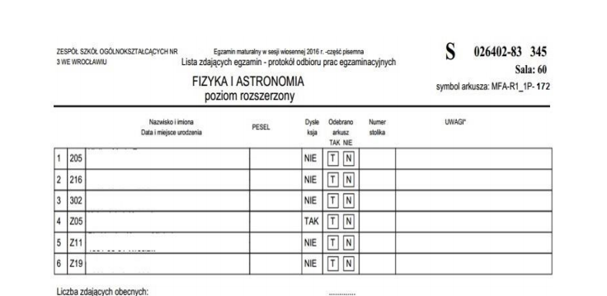
Listy zdających
Czy na pewno zaznaczyliśmy nieobecność właściwej osobie?

Slide 75
Listy zdających
laureat/finalista olimpiady
Informacja na liście uczniów + kopia zaświadczenia
Informacja w protokole zbiorczym
Notes:
Obowiązek potwierdzania na listach zdających, że ZN zaznaczył dysleksję na arkuszu zdającego ma przypominać o tym ważnym obowiązku. Pamiętajmy o tym, że nieprzekazanie tej informacji zespołowi egzaminatorów może w skrajnych przypadkach skutkować nawet niezdanym egzaminem.

Slide 76
Listy zdających
- Zdający z dyskalkulią znajdą się na oddzielnych listach na egzaminie z matematyki. Przy numerze sali będzie dopisek dys.
Ich prace należy spakować do oddzielnej koperty
i opisać DYSKALKULIA.
- Zdający z mózgowym porażeniem dziecięcym znajdą się na oddzielnych listach na wszystkich egzaminach. Przy numerze sali będzie dopisek Q.
Ich prace należy spakować do oddzielnej koperty z naklejką lub dopiskiem Q.
- Zdający z innej OKE znajdą się na oddzielnych listach na wszystkich egzaminach. Przy numerze sali będzie dopisek OKE.
Notes:
Przygotowaliśmy dodatkowe koperty z naklejką Q dla tych zdających, którzy zdają egzaminy maturalne w sali z innymi zdającymi. Jeśli zdają w oddzielnej sali, prosimy o dopisanie na kopercie zwrotnej litery Q flamastrem.

Slide 77
Listy zdających
W polu Uwagi przy nazwisku zdającego prosimy wpisać również:
- Kryteria oceniania: wcześniejsze kształcenie
za granicą/afazja/zaburzenia komunikacji językowej
Zaznaczono dostosowane kryteria/nieprzenoszenie odpowiedzi / dyskalkulię
- Egzamin unieważniono
- Egzamin przerwany z przyczyn losowych
- Laureat/finalista olimpiady

Slide 78
Zakończenie egzaminu maturalnego
10 minut przed zakończeniem egzaminu PZN informuje zdających o czasie pozostałym do zakończenia pracy,
a w przypadku egzaminu z matematyki na poziomie podstawowym i na egzaminach z języków obcych
na wszystkich poziomach przypomina o konieczności przeniesienia odpowiedzi na kartę
Przewodniczący ZN ogłasza zakończenie egzaminu.
Zdający zamykają arkusze i odkładają je na brzeg stolika.
Członkowie ZN odbierają arkusze (w maseczkach!)
i sprawdzają poprawność kodowania, jeśli nie zrobili tego przed rozpoczęciem egzaminu.
Notes:
W przypadku sal, w których do egzaminu przystępuje duża liczba zdających, należy należy wcześniej ustalić sposób odbioru prac od zdających (rozdzielić zadania poszczególnym członkom ZN.

Slide 79
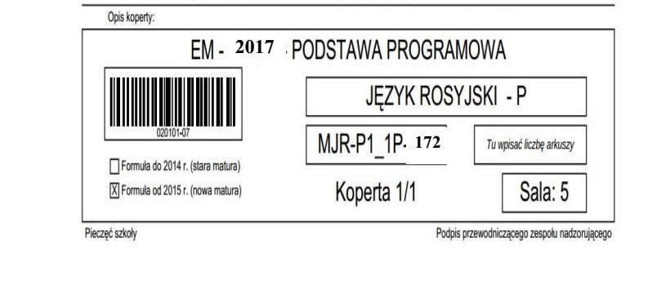
Pakowanie prac egzaminacyjnych
Opis koperty znajduje się na dole listy
pakujemy na zasadzie lista=koperta
prace w kopertach powinny być ułożone w kolejności wg kodów zdających
na kopercie i w kopercie nie powinno być niczego,
co identyfikuje szkołę lub maturzystę
w przypadku egzaminu z nauczycielem wspomagającym wpisujemy: liczba arkuszy 1+1
podczas pakowania arkuszy do zwrotnych kopert w sali powinien być co najmniej jeden zdający

Slide 80
Porządkowanie i pakowanie materiałów egzaminacyjnych i dokumentacji
W przypadku egzaminu z nauczycielem wspomagającym do koperty wkładamy także arkusz nauczyciela i nagranie. Kopertę należy opisać zgodnie z instrukcją.
Niewykorzystane arkusze egzaminacyjne i bezpieczne koperty należy przekazać przewodniczącemu ZN.
Z przebiegu egzaminu sporządza się protokół
(Zał. Nr 16).

Slide 81
Redystrybucja materiałów egzaminacyjnych
Zasady redystrybucji materiałów egzaminacyjnych
są analogiczne jak w latach ubiegłych
(kurier przyjedzie do szkoły po materiały egzaminacyjne w godz. 14 – 16)
Wyjątek stanowi dzień 10 maja (język angielski).
W tym dniu kurier przyjedzie do szkoły dwukrotnie
godz. 14 – 16 – poziom podstawowy,
godz. 17 – 18 – poziom rozszerzony/dwujęzyczny

Slide 82
Szczegółowe instrukcje dot. pisemnych egzaminów maturalnych
Informacje dotyczące egzaminu z informatyki – str. 71-73
Sytuacje szczególne w trakcie egzaminu maturalnego – str. 75 - 82
Notes:
Przed egzaminem z informatyki, egzaminem z nauczycielem wspomagającym i przy użyciu komputera należy zapoznać się ze szczegółowymi instrukcjami.

Slide 83
Błędy w pracach ZN ich konsekwencje
 | Błąd | Konsekwencje
1. | Nieinformowanie zdających o obowiązku zapoznania się z instrukcją zamieszczoną na pierwszej stronie arkusza | korzystanie przez zdających z wadliwych arkuszy, używanie niewłaściwych przyborów
2. | Błędne zaznaczenie/niezaznaczenie kwadratów o dostosowanych kryteriach, nieprzenoszeniu odpowiedzi czy dyskalkulii | nieuwzględnienie dostosowań podczas sprawdzania prac, ponowne sprawdzenie pracy
3. | Niesprawdzenie poprawności kodowania | przypisanie wyniku innej osobie
4. | Niezgodne z procedurą pakowanie prac do kopert | otwieranie kopert w OKE, niewłaściwe arkusze w ZE
5. | Rozdanie niewłaściwych arkuszy z danego poziomu, formuły egzaminu | unieważnienie egzaminu
6. | Przyklejone naklejki z imieniem i nazwiskiem zdającego | rozkodowane prace
7. | Niewłaściwe postępowanie w przypadku awarii płyty | unieważnienie egzaminu

Slide 84
Uwagi
Zdający ma prawo zgłosić zastrzeżenia dotyczące procedury przeprowadzania egzaminu w ciągu 2 dni
od daty tego egzaminu.
Zastrzeżenia składa się na piśmie
do Dyrektora OKE

Slide 85
Powodzenia!

